Slide 1
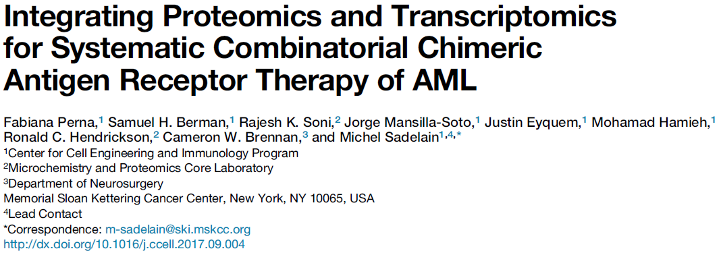
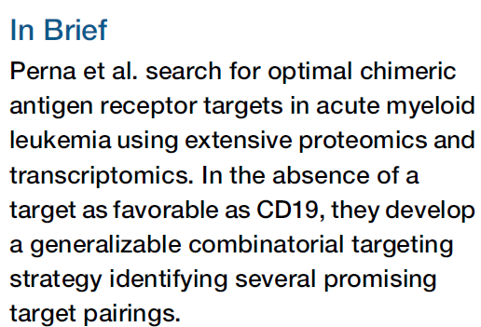
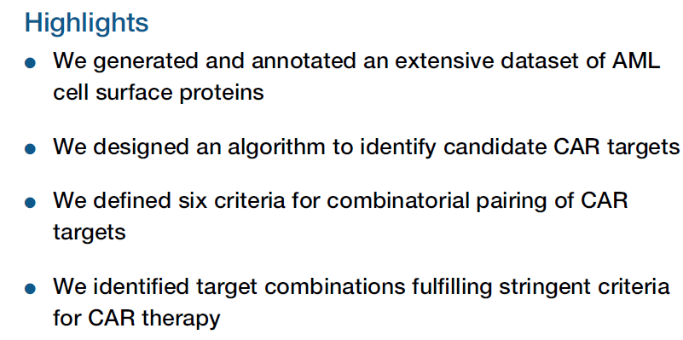
基于蛋白组学和转录组学的在AML中CART治疗

Slide 2
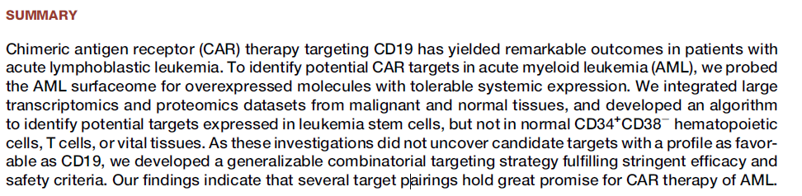
目的：为了在AML中找到潜在的CAR靶点，对AML过表达的分子进行表面基因组学的探究 结果： （1）整合了来自肿瘤和正常细胞的转录组学和蛋白组学数据库，开发了一个算法去寻找在白血病干细胞的潜在靶点； （2）在不涵盖目前火热的CD19的条件下，设计了一项靶向治疗策略，能满足严格的高效和安全的标准

Slide 3
目前存在的问题
The degree to which such global genomic effects（例如AML中突变的频率会影响表观修饰效应，会促进非突变细胞的细胞表面蛋白的表达，因此可作为有效的CAR靶点） may shape a targetable AML cell surfaceome is unknown. We hypothesized that AML cells display cell surface protein alterations that provide targets for CAR therapy.
CART治疗虽然很成功，但依旧也会造成很多问题：例如由CART细胞产生的有害物质会引起瞬间B细胞发育不良；一部分肿瘤抗体表达量的缺乏将会引起肿瘤逃逸和复发（超过30%的接受了CD19 CAR治疗后的B-ALL）；在肿瘤B细胞的CD19表达量下降或者缺失的现象将会通过剪切、错义突变的机制产生
多找新的靶点。。。

Slide 4
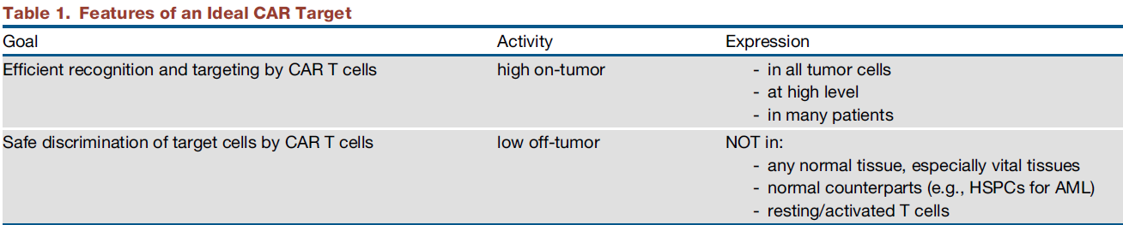
理想的CART靶点
To date, searches for CAR targets have largely relied on transcriptome analyses, under the assumption that there exists a direct correspondence between mRNA transcripts and protein expression.
本文目的：Define a CAR target discovery strategy by integrating both proteomic and genomic datasets from AML and normal cell populations, and compiling a comprehensive dataset of antigen annotations for the identification of therapeutic targets.

Slide 5
RESULTS
在不同AML 细胞系中 (THP1, Mono-mac, Kasumi, Molm13, OCI/AML3, and TF-1) 鉴别出4,942种蛋白.
加入其他人类髓系白血病细胞系的表面特异蛋白 (NB4, HL60, THP1, PLB985, and K562) 以及之前报道的另外80个表面蛋白。
为了注释正常细胞中上述蛋白分子的表达，从一下蛋白数据库中进行整合： Human Protein Atlas (HPA), the Human Proteome Map (HPM), and the Proteomics Database (PD) .
为了注释到膜蛋白上，因此选择了2个亚细胞定位的数据库： the HPA's subcellular annotation and the Jensen Lab's Compartments repository
为了去除在并非AML相对于正常样本高表的基因，收集了来自健康供者的造血组、干细胞，各种AML患者样本数据集
在30个病人重采用流式评估了通过自身算法筛选的候选靶标

Slide 6
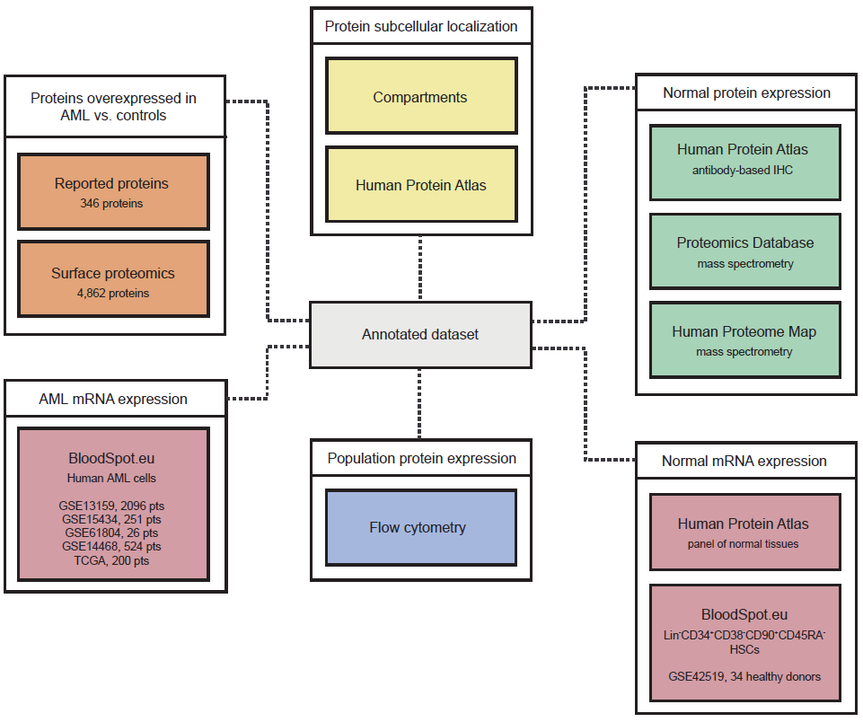
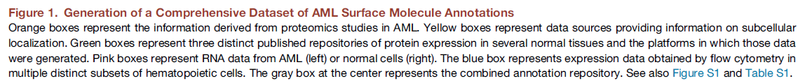

Slide 7
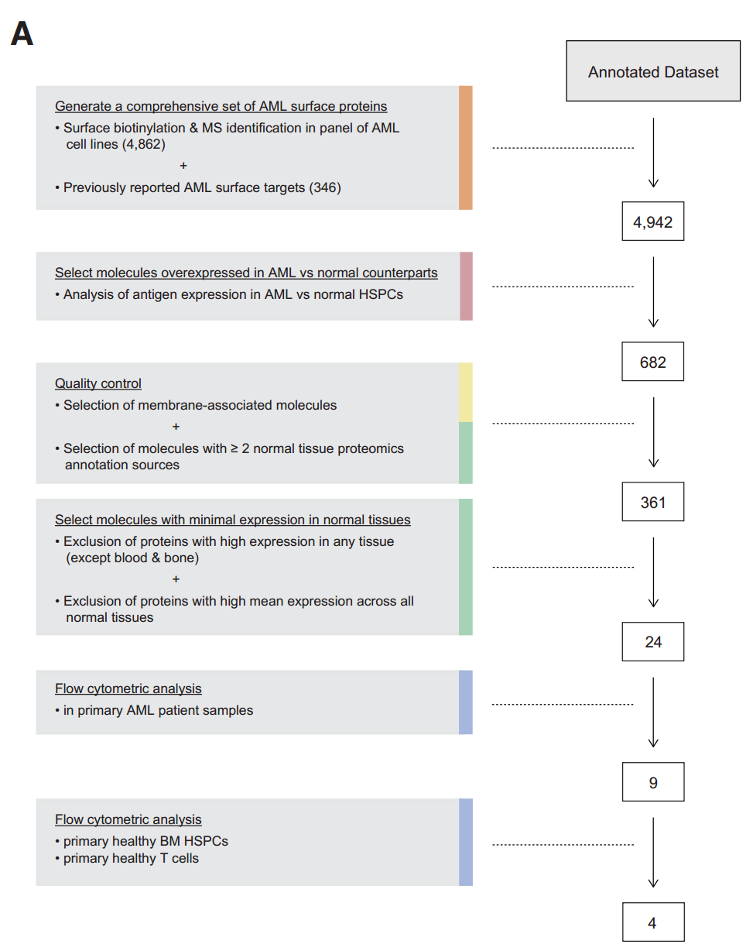
encoding surface molecules
理想靶点在AML细胞中相对于正常造血干细胞过表达,先计算26种AML亚型和正常造血干细胞重每个分子的RNA水平之间的 log10 expression ratio. 对在AML和正常组的每一个分子取一个平均表达量，得到一个能适用于AML/正常造血干细胞的比率分布。A threshold of two standard deviations above the distribution peak maximum was applied, 823 Ensembl gene entries corresponding to 682 unique HUGO entries. 进一步优化在亚细胞定位的膜蛋白数据库（2个以上）重的正常组织里冗余表达的蛋白，进而得到361个蛋白。
通过整合来自HPA,HPM和PDB的正常组织中的蛋白表达数据（定义为0-3），并排除在所有正常组织中的平均高表（>2）和任一高表分子（3），得到24个在AML中相对于正常组织过表达的分子。
9个（三角形）在30个AML 病人cells中经过流式检测出过表达（>75%）。
最终发现6个在正常细胞中低表，最终发现4个在T细胞中低表

Slide 8
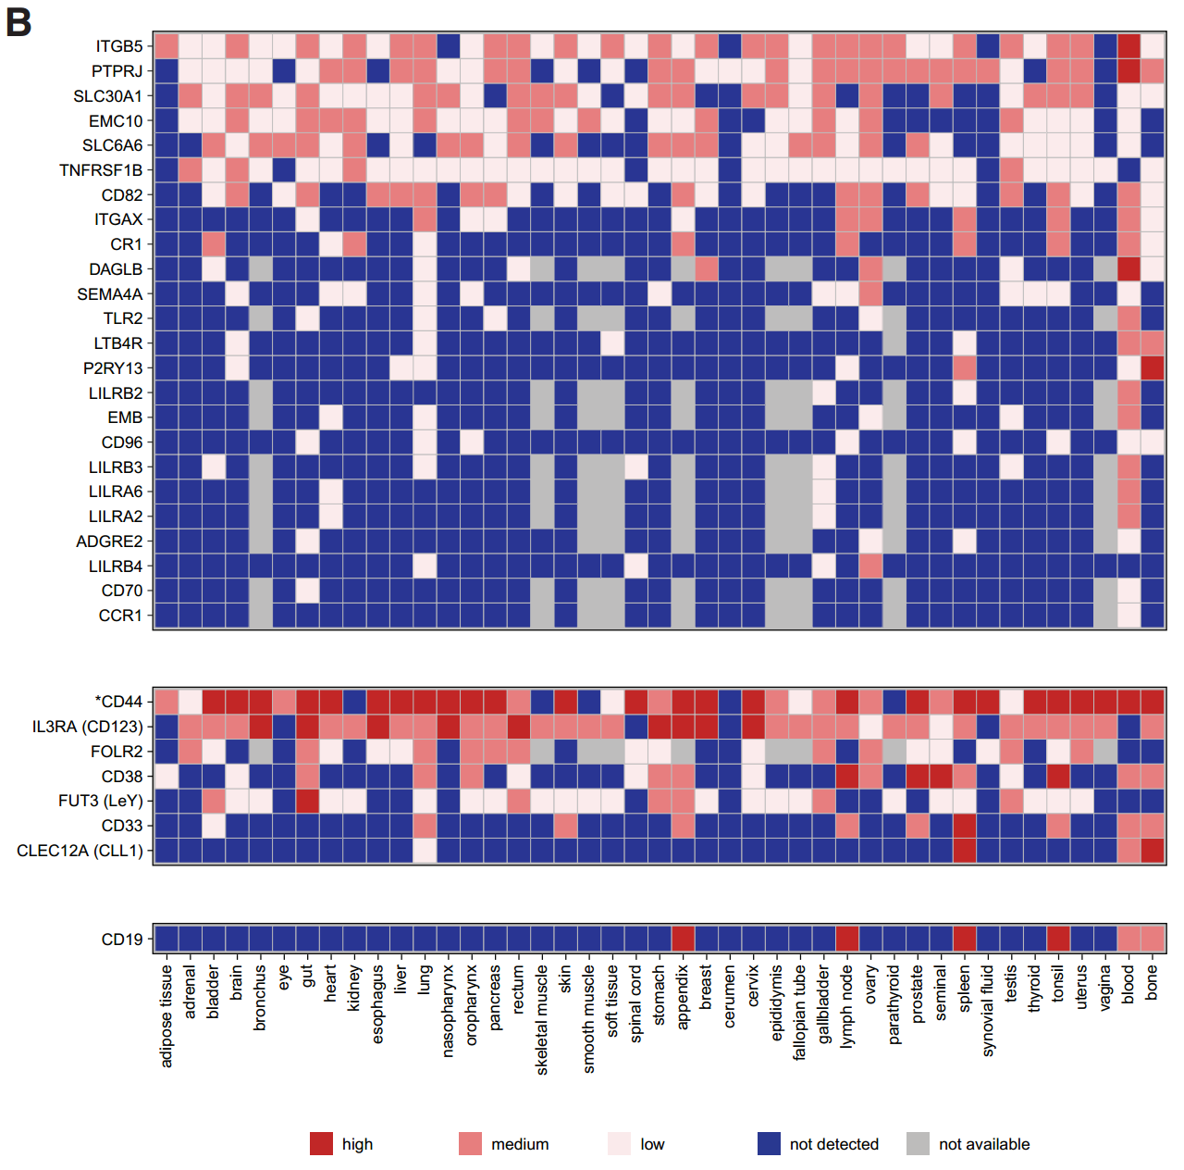
得到在AML细胞中高表但在正常组织中低表的24个分子
previously reported AML CAR targets
CD19，exhibited a profile of expression limited to the expected lymphoid-rich tissues

Slide 9
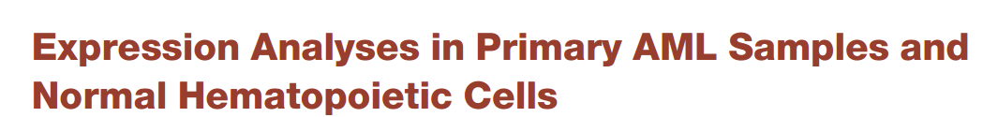
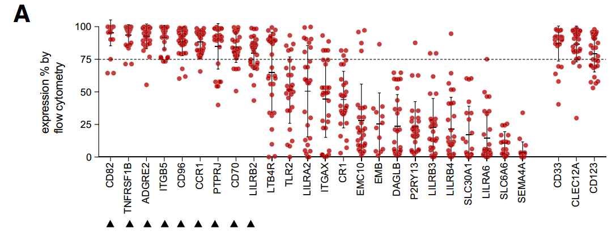
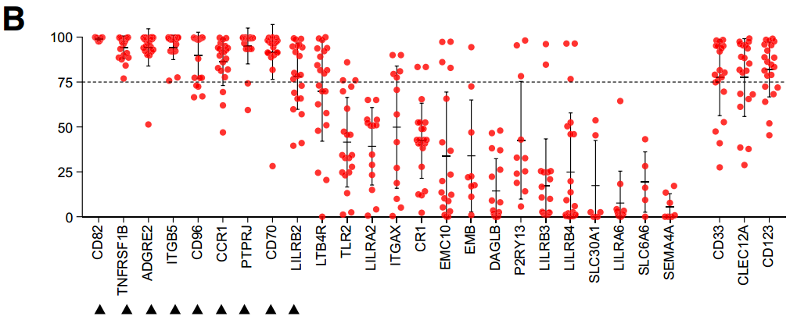
9个靶点（三角形）在30个AML 病人cells中过表达（>75%）。
所有9个靶点同样在AML细胞亚集中高表，且相对于参照靶点还高点。

Slide 10
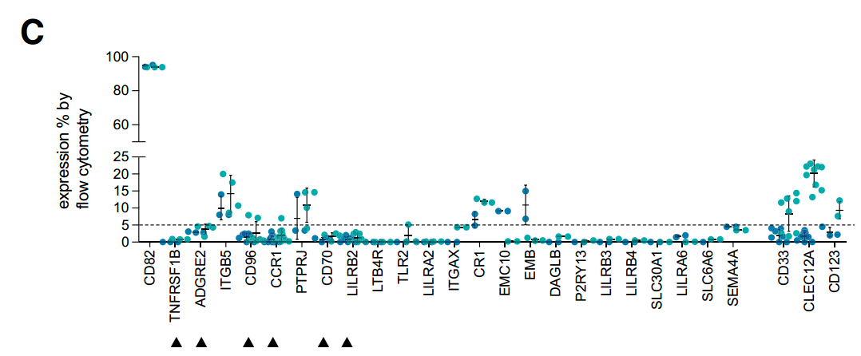
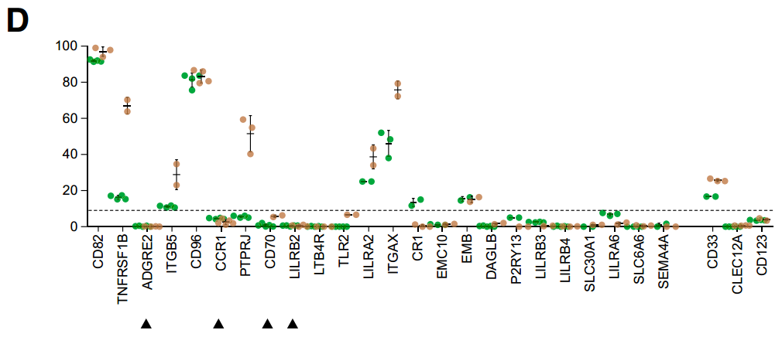
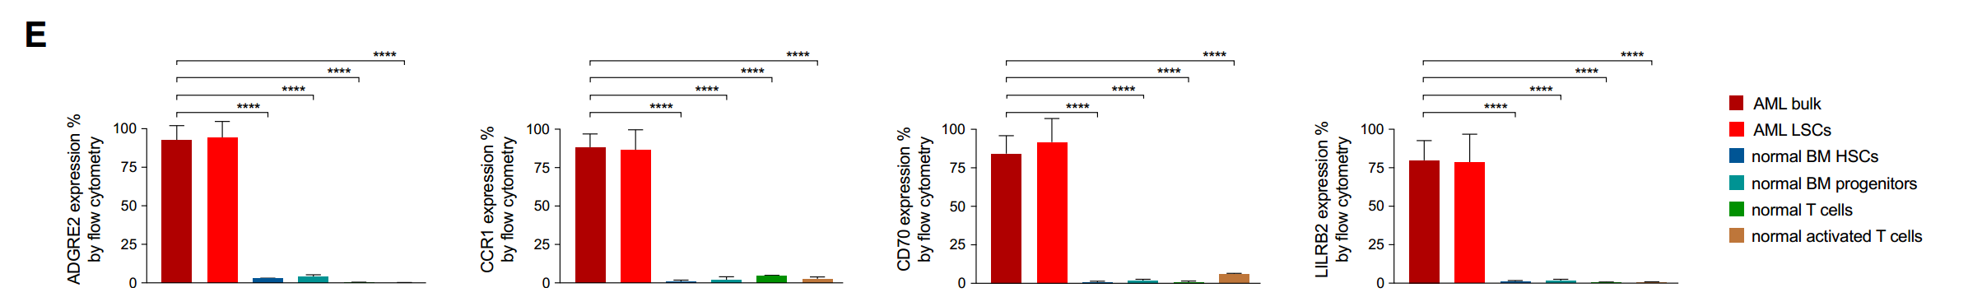
其中6个在正常造血干细胞中低表（<5%）HSPCs (Figure 3C).参照物靶点还高点 (9%, 20%, and 8%, respectively)
As CAR therapy requires the sustained activity of functional CAR T cells, we investigated expression of these antigens in freshly purified and activated T cells from healthy donors.
其中上述6个靶点中有4个在T细胞中低表

Slide 11
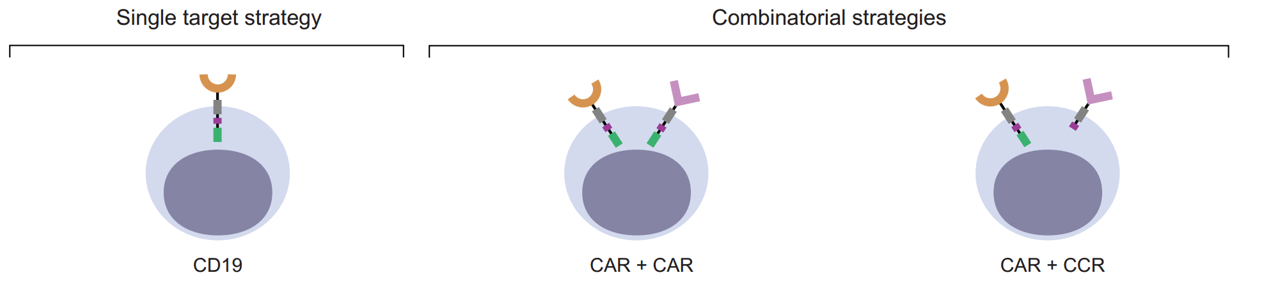
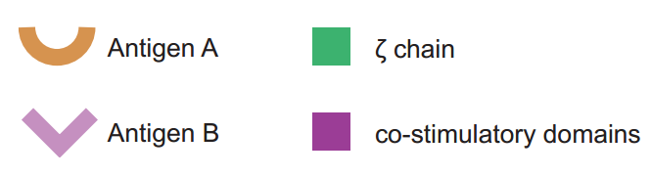
2种主要结合策略(Figure 4).
One is based on cumulative CAR targeting through the generation of bispecific T cells that co-express two CARs or a dual specific CAR.
The other takes advantage of split signaling to target two antigens, using one antigen to direct co-stimulation to enhance or rescue the function of a CAR or TCR specific for the other antigen
In both instances, target pairings depend on the systemic expression and co-expression of the two prospective matches to minimize cumulative expression in normal tissues

